Slide 1
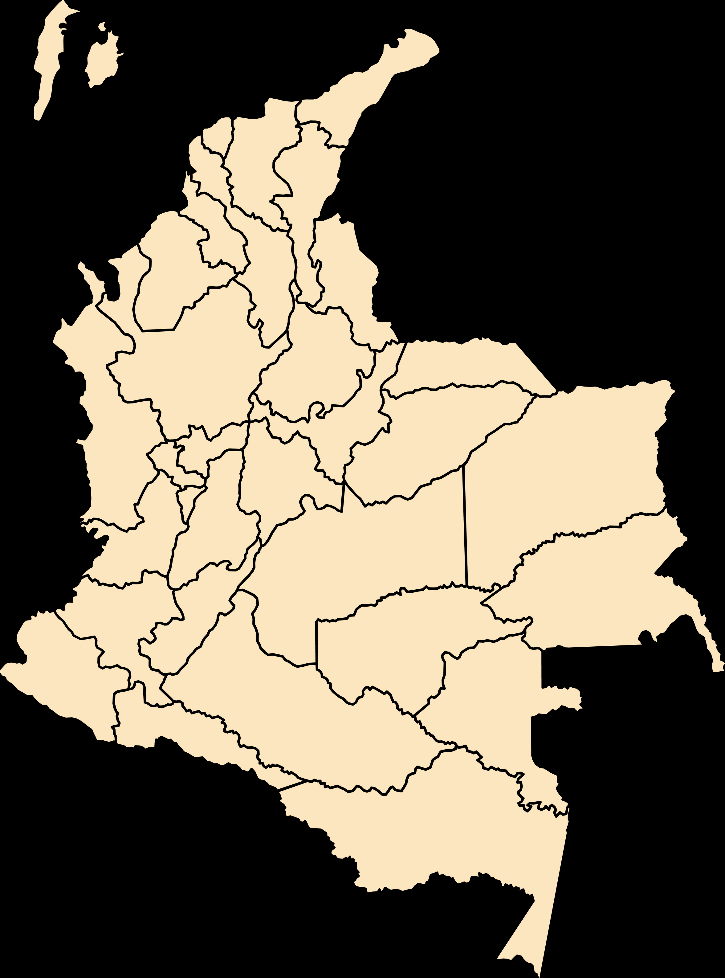

MAPA DE TRASHUMANCIA
Tribunal Superior de Bogotá
Sala de Justicia y Paz

Slide 2

Reclutamiento de Norte de Santander a Saravena,
Arauca
Asimismo, comunicó que los menores reclutados en el departamento de Norte de Santander, fueron reclutados en la ciudad de Cúcuta, tuvieron que atravesar por la zona fronteriza, pasando por Bucaramanga y Saravena, en un viaje aproximadamente de 13 horas, vía terrestre
NORTE DE SANTANDER
CÚCUTA
--------------
SANTANDER
--------------
ARAUCA
BUCARAMANGA
SARAVENA

Slide 3
Reclutamiento de Norte de Santander a Tame,
Arauca
El traslado lo realizaron en buses del servicio público desde la ciudad de Cúcuta hasta Bogotá y de allí vía Tame en bus de servicio público, le fue entregado un dinero para los gastos de viáticos como alimentación, pasajes y gastos varios
CÚCUTA
NORTE DE SANTANDER
--------------
ARAUCA
TAME
BOGOTÁ
--------------
CUNDINAMARCA

Slide 4
Reclutamiento de la Dorada Caldas
NORTE DE SANTANDER
En versión libre ORLANDO VILLA ZAPATA, manifestó que el integrante encargado de contactar personas para luego ser reclutadas por el BVA era Fabio Mendoza Sánchez alias Juancho, quién ubicaba personal del municipio de la Dorada Caldas junto con alias la Chata. En la ciudad de Montería alias Dipirona era el encargado de efectuar ese reclutamiento. En Cúcuta el encargado fue JORGE IVÁN LAVERDE, alias el Iguano; HOMNER ALFONSO CABRA SÁNCHEZ, alias Pipo, MAYRA ALEJANDRA SÁNCHEZ BERNAL alias Patricia (fallecida) y en la ciudad de Yopal y sus alrededores alias Moncho
  Reclutamiento desde la Dorada a Tame
  Reclutamiento desde Montería a Tame
CÓRDOBA
MONTERÍA
CÚCUTA
--------------
ARAUCA
TAME
--------------
CASANARE
CALDAS
DORADA CALDAS
YOPAL

Slide 5
Reclutamiento de San Pedro de Urabá a Tame,
Arauca
En declaración rendida en audiencia ORLANDO VILLA ZAPATA, manifestó que la razón para que la mayoría de menores fueran reclutados en San Pedro de Urabá, en los departamentos de Antioquía y Córdoba fue que esa zona se encontraba ubicada cerca de la Casa Castaño en la cual empiezan a engrosar filas y aumentar el pie de fuerza a nivel nacional, lo cual influyó para que en este municipio y en esos departamentos se reclutara un considerable número de niñas, niños y adolescentes.
SAN PEDRO DE URABÁ
CÓRDOBA
--------------
ANTIOQUÍA
ARAUCA
TAME

Slide 6
BLOQUE CENTRAL BOLÍVAR. 2013 – 00311
SANTANDER
  Reclutamiento desde Puerto Berrio, Antioquia hasta Cimitarra, Santander.
  Reclutamiento de menores Buenaventura, Cali y Palmira, Valle del Cauca para fortalecer al Frente Sur de Putumayo y Frente Sur de los Andaquies que hicieron presencia en Puerto Asís y el Sur del Caquetá, respectivamente.
ANTIOQUÍA
CIMITARRA
--------------
PUERTO BERRÍO
BUENAVENTURA
PALMIRA
VALLE DEL
CAUCA
CALI
PUERTO ASÍS
PUTUMAYO
CAQUETÁ

